Slide 1
Veľká Británia
Bc. Eunika Boldiová

Slide 2
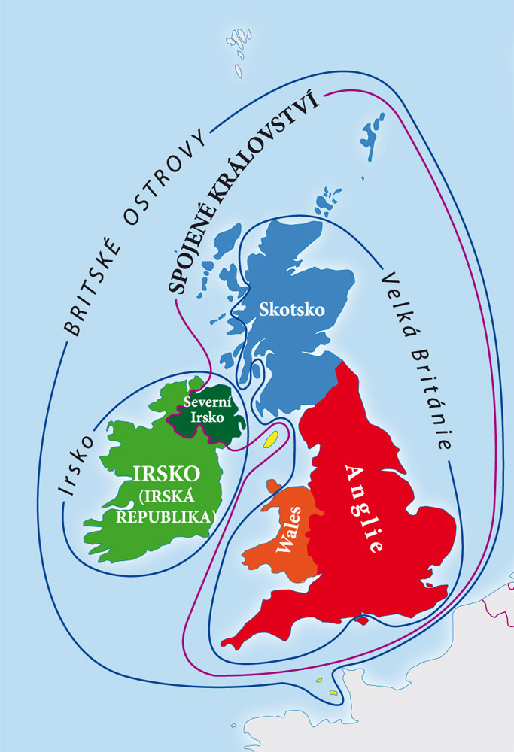
VB ( najväčší ostrov Európy)
Skladá sa z troch zemí :
SKOTSKA
ANGLICKA
WALES
Patrí sem aj
SEVERNÉ ÍRSKO

Slide 3
ŠKOLSTVO
Povinné školstvo v Spojenom kráľovstve trvá od 5. do 16 roku veku a je rozdelené na dve etapy:
základné školstvo od 5 do 11 rokov
stredné školstvo od 11 do 16 rokov. Mnohé stredné školy poskytujú vzdelávanie do 18 rokov veku.

Slide 4
POVINNÁ ŠD
Povinná školská dochádzka je z hľadiska národných osnov rozdelená na štyri kľúčové stupne: pre vek
5 - 7
7 - 11
11 - 14
14 - 16 rokov

Slide 5
ANGLICKO
Prvý stupeň ZŠ je v Anglicku rozdelený do 3 stupňov a obsahuje materskú školu, 1.a 2. triedu (nižší stupeň prvého stupňa) a 3. – 6. triedu (vyšší stupeň prvého stupňa). V praxi to potom znamená, že dieťa je priradené do triedy na základe veku, nie podľa jeho znalostí a šikovnosti. V Anglicku neexistuje termín odklad školskej dochádzky a neexistuje ani prepadnutie či opakovanie ročníka.

Slide 6
Predmety
Zákon o reforme školstva z roku 1988 prvý krát zaviedol národné osnovy pre žiakov v Anglicku a Walese.
Zahrnuje angličtinu, matematiku, prírodné vedy, techniku, históriu, geografiu, umenie, hudobnú a telesnú výchovu a na stredných školách aj moderný cudzí jazyk.
Osobitným predmetom národných osnov vo Walese je waleský jazyk.
Všetci žiaci tiež povinne navštevujú náboženskú výchovu, hoci táto nie je súčasťou národných osnov, je zavedená do osnov na miestnej úrovni.

Slide 7
Pre každý učebný predmet v národných osnovách stanovila vláda:
študijný plán (požiadavky na to, čo sa musí učiť)
vedomostné ciele (ciele, ktoré majú žiaci pri učení dosiahnuť a kritériá, na základe ktorých sa budú posudzovať ich výsledky)
metodiku hodnotenia (požiadavky na formálne hodnotenie úrovne poznatkov v každom predmete na konci každého ročníka).

Slide 8
Hodnotenie
Metodika hodnotenie na konci kľúčových ročníkov 1., 2. a 3. zahrnuje kombináciu interného hodnotenia učiteľom a externého hodnotenia národnými testmi.
Toto hodnotenie meria výsledky v desiatich vedomostných úrovniach, ktoré sú špecifikované ako súčasť vedomostných cieľov vo väčšine predmetov.
Vo 4. ročníku sa osnovy hodnotia hlavne cez kritériá Všeobecného certifikátu stredoškolského vzdelávania (General Certificate of Secondary Education - CGSE), alebo ekvivalentných kvalifikácií (Standard Grades v Škótsku).
CGSE sú štandardné skúšky 16-ročných žiakov, ktoré sú zosúladené s cieľmi národných osnov. Vo veku 16 rokov si mladí ľudia môžu zvoliť pokračovať buď v riadnej školskej dochádzke do školy, alebo v college ďalšieho vzdelávania.
Väčšina tých, ktorí zostávajú v školách, pokračujú v akademickom štúdiu, končiacom štátnymi skúškami Advanced (A-level) alebo Advanced Suplementary (AS-level).

Slide 9
Kvalifikačná úroveň Advanced sa obvykle vyžaduje pre prijatie na vysokú školu.
Pokiaľ ide o akademické štúdium, mladí ľudia naďalej navštevujúci stredné školy sa môžu znovu prihlásiť na štátne skúšky CGSE, ak si chcú zlepšiť výsledky, alebo sa môžu prihlásiť na odborné skúšky. Odborné skúšky však zväčša poskytujú college ďalšieho vzdelávania.

Slide 10
SEVERNÉ ÍRSKO
Situácia v Severnom Írsku je podobná, ako v Anglicku a Walese.
Štátom stanovené osnovy pre žiakov od 5 do 16 rokov sú organizované v šiestich širokých oblastiach štúdia: angličtina, matematika, prírodné vedy a technika, životné prostredie a spoločnosť, kreatívne a výrazové predmety a pre žiakov stredných škôl - štúdium jazykov.

Slide 11
ŠKÓTSKO
V Škótsku sú podľa odporúčaní zavedené široko koncipované osnovy pre všetkých žiakov.
Školské osnovy však nie sú určené štátom a zodpovednosť za ich tvorbu a riadenie nesú školské orgány a riaditelia škôl.
Iniciatíva technického a odborného vzdelávania (Technical and Vocational Education Initiative - TVEI) sa realizuje s cieľom pomôcť pripraviť kompetentné, efektívne a podnikavé pracovné sily. Jej úlohou je pripraviť mladých ľudí vo veku 14 - 18 rokov na požiadavky pracovného života v rýchle sa meniacej spoločnosti s vysoko rozvinutými technológiami.

Slide 12
Diagram štruktúry systému vzdelávania a základnej odbornej prípravy ANGLICKO A WALES
Dvojstupňový (základné a stredné školstvo) a trojstupňový (prvý stupeň, stredné a vysoké školy) systém existujú popri sebe podľa opatrení stanovených miestnymi školskými správami (Local Education Authority - LEA).
90% žiakov stredných škôl navštevuje nevýberové všeobecnovzdelávacie školy pre žiakov vo veku 11 až 16, resp. 11 až 18 rokov. Väčšina ostatných detí vo veku 11 - 18 rokov navštevuje všeobecnovzdelávacie školy (grammar schools), alebo moderné školy pre 11 - 16 ročných. Len niektoré LEA naďalej udržiavajú technické stredné školy.
Školy pre žiakov starších ako 16 rokov sú známe ako Sixth Form. Školy pre 11 - 16 ročných sa kombinujú so Sixth Form alebo terciárnymi vyššími odbornými školami (colleges) pre žiakov nad 16 rokov veku. Žiaci môžu pokračovať na vyšších odborných školách ďalšieho vzdelávania (Further Education College). Školy Sixth Form sa zaoberajú výlučne žiakmi vo veku 16 až 19 rokov a podliehajú školskému zákonu. Terciárne vyššie odborné školy majú črty tak Sixth Form, ako aj Further Education College a podliehajú zákonu o ďalšom vzdelávaní. Všetky tri typy škôl poskytujú široký okruh akademických aj odborných predmetov.
Odborná príprava mládeže sa realizuje na základe zmlúv s nezávislými inštitúciami odbornej prípravy (často súkromnými podnikateľmi). Trvá dva roky a realizuje sa v “jednotkách kompetencií”.

Slide 13
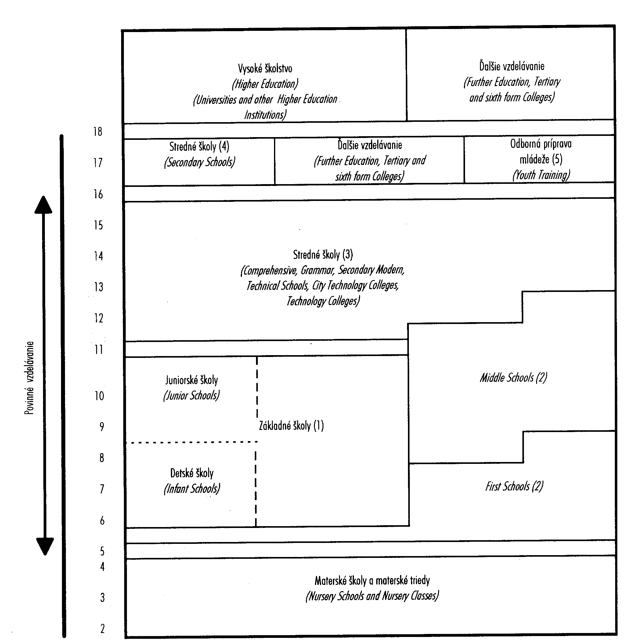

Slide 14
SEVERNÉ ÍRSKO
Väčšina detí do veku 11 - 12 rokov sa vzdelávajú v základných školách; niektorí sa vzdelávajú v prípravných oddeleniach stredných škôl, za ktoré sa vyberajú poplatky.
Stredné školstvo je v súčasnosti selektívne. Na základe testov sa žiaci dostávajú buď do všeobecnovzdelávacích škôl (grammar schools) alebo do stredných škôl. Obidve školy poskytujú podobný okruh vzdelávacích predmetov, všeobecnovzdelávacie školy pre 11-18-ročných, stredné školy pre 11-16-ročných.
Vyššie školy ďalšieho vzdelávania ponúkajú akademické a odborné predmety pre osoby, ktoré už prekročili vek povinnej školskej dochádzky.
Odbornú prípravu mládeže realizujú Centrá odbornej prípravy, komunitné dielne a vyššie školy ďalšieho vzdelávania. Odborná príprava trvá dva roky.

Slide 15
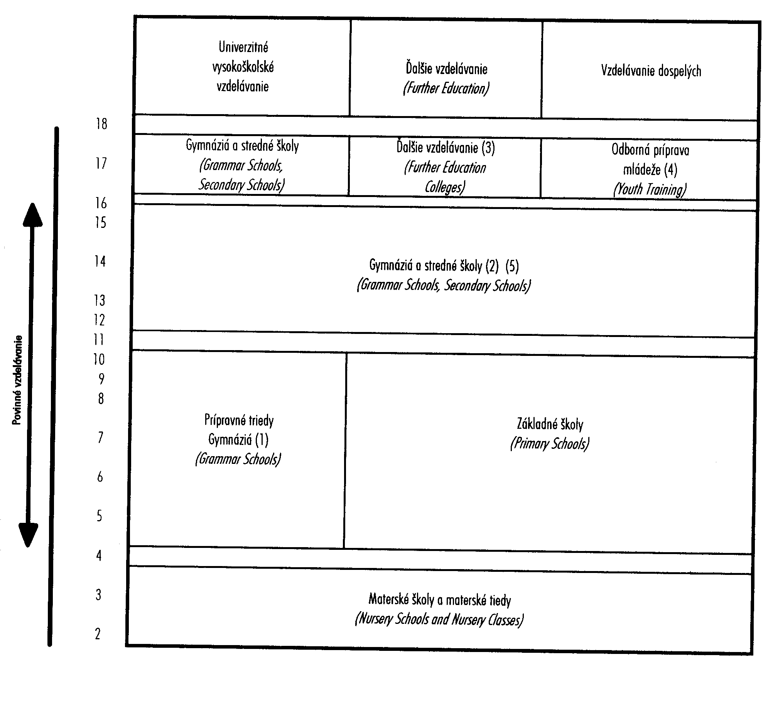

Slide 16
ŠKÓTSKO
99% škótskych štátnych stredných škôl sú všeobecné stredné školy poskytujúce všetky typy vzdelávacích kurzov pre žiakov s rozličnými schopnosťami. 90% škôl poskytuje 6-ročné vzdelávanie (4 roky povinného a 2 roky výberového stredného vzdelávania). Žiaci môžu opustiť školu ako 16-roční. Skúšky, ktoré sa robia obvykle v 17 rokoch, umožňujú prístup na tretí stupeň vzdelávania.
Vyššie školy ďalšieho vzdelávania ponúkajú akademické a odborné vyučovacie predmety od remesiel po akademickú hodnosť. Do niektorých kurzov prijímajú žiakov, ktorí navštevujú v súčasnosti stredné školy. Vyššie školy ďalšieho vzdelávania tiež poskytujú kurzy, ktoré sú súčasťou programov odbornej prípravy mládeže mimo zamestnania.
Odborná príprava mládeže sa realizuje na základe kontraktov s nezávislými vzdelávacími inštitúciami (často aj súkromnými zamestnávateľmi). Trvá dva roky a je organizovaná v “jednotkách kompetencií".
Inštitúcie vysokoškolského vzdelávania zahrnujú univerzity, bývalé technologické inštitúty, umelecké a zdravotnícke vyššie stredné školy a učiteľské prípravky.

Slide 17
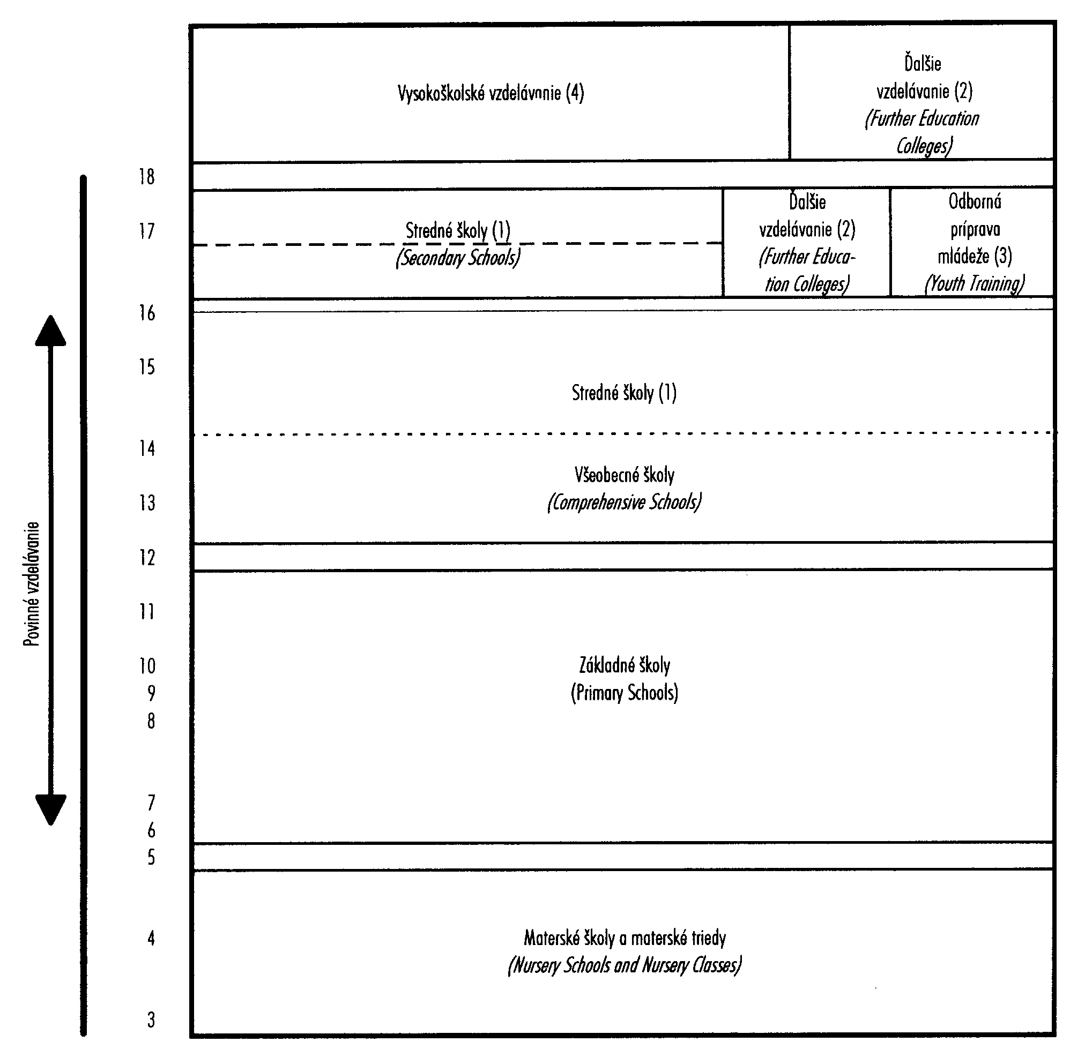

Slide 18
Základná štatistika o UK
Percento mladých ľudí v UK, ktorí zostávajú vo všeobecnovzdelávacích stredných školách po 16 roku - 35%.
Percento mladých ľudí v UK, ktorí navštevujú vyššie odborné školy alebo ďalšie vzdelávanie po 16 roku - 18%.
Percento mladých ľudí v UK, ktorí navštevujú odbornú prípravu mládeže po 16 roku - 17%.

Slide 19
Ako vyzerá britská základná škola
Budova primary school je väčšinou prízemná budova navrhnutá tak, aby do každej triedy bol vchod aj z vonku, aj z vnútra budovy. V budove školy sa nachádza aj mnoho menších miestností, ktoré využívajú učitelia na individuálnu prácu, či prácu v malých skupinkách. Je tu aj jedáleň, telocvičňa a viacúčelová hala. V škole nechýba riaditeľňa a zborovňa, ktorá slúži aj ako kabinet pre všetkých učiteľov. Vlastný kabinet (kabinet učiteľa) tu neexistuje.

Slide 20
Za dverami triedy
V triedach sú lavice alebo stoly a okolo nich stoličky, vhodné na prácu v skupine. Na hodine sa pracuje zásadne v skupinách. Trieda je rozdelená na 2 časti: v jednej sú lavice a v druhej pracovný kút s počítačmi, tlačiarňou, pomôckami na výtvarnú, knižnica, atď. Nechýba ani nástenka s informáciami, čo sa deti budú učiť. Vo väčšine tried je na zemi koberec. Šatne deti nemajú, iba háčik na chodbe pred triedou. Žiaci sa neprezúvajú.
V triede je okolo 30 žiakov a v mnohých školách sú až 3 učitelia na triedu. Pomáhajú aj asistenti učiteľov (teaching asistenti) a výnimkou nie sú ani špeciálni „učební mentori“ (learning mentory), ktorí sa starajú o vzdelávanie žiakov so špeciálnymi vzdelávacími potrebami. Chodia počas dňa do tried, aby mohli s danými žiakmi individuálne pracovať.

Slide 21
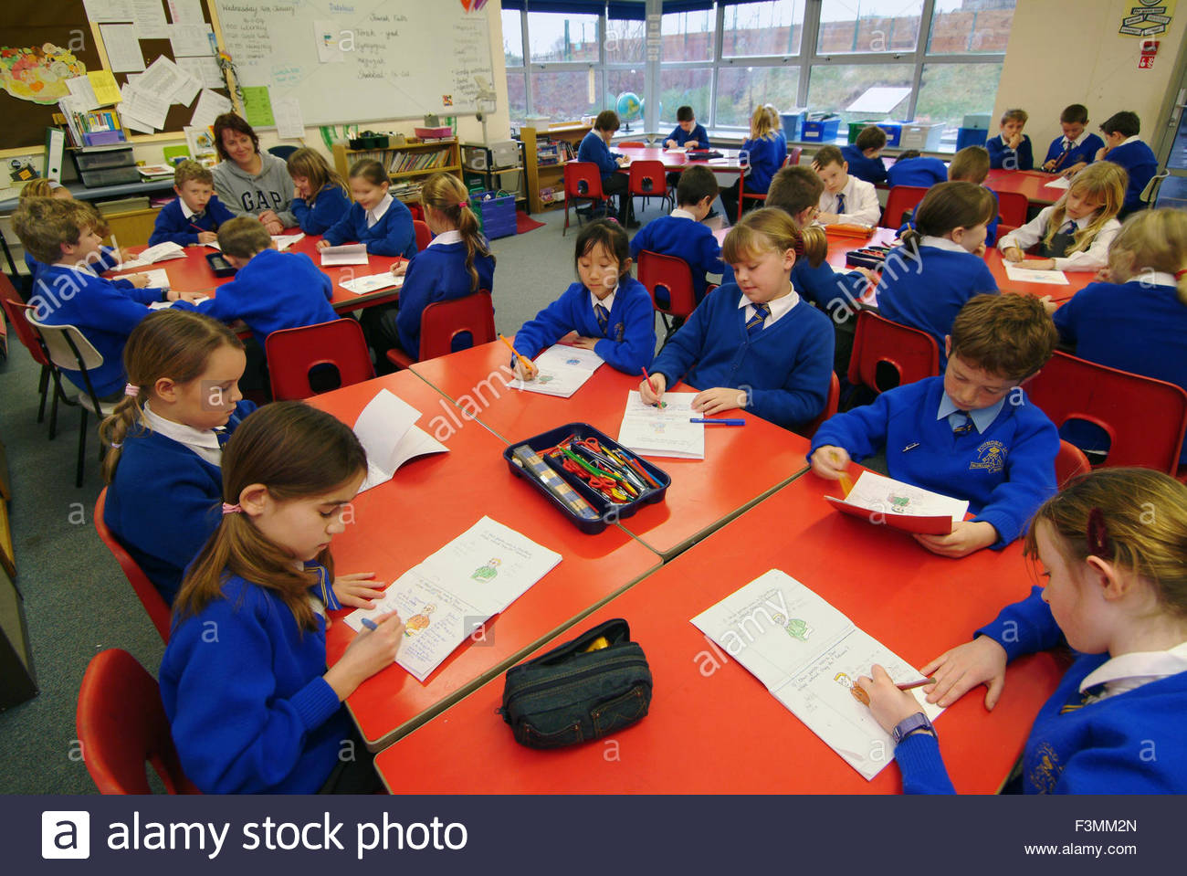
A music and general classroom view of Bluecoat Church of England Primary School,Wooten-Under-Edge,Gloucestershire.a UK education.

Slide 22
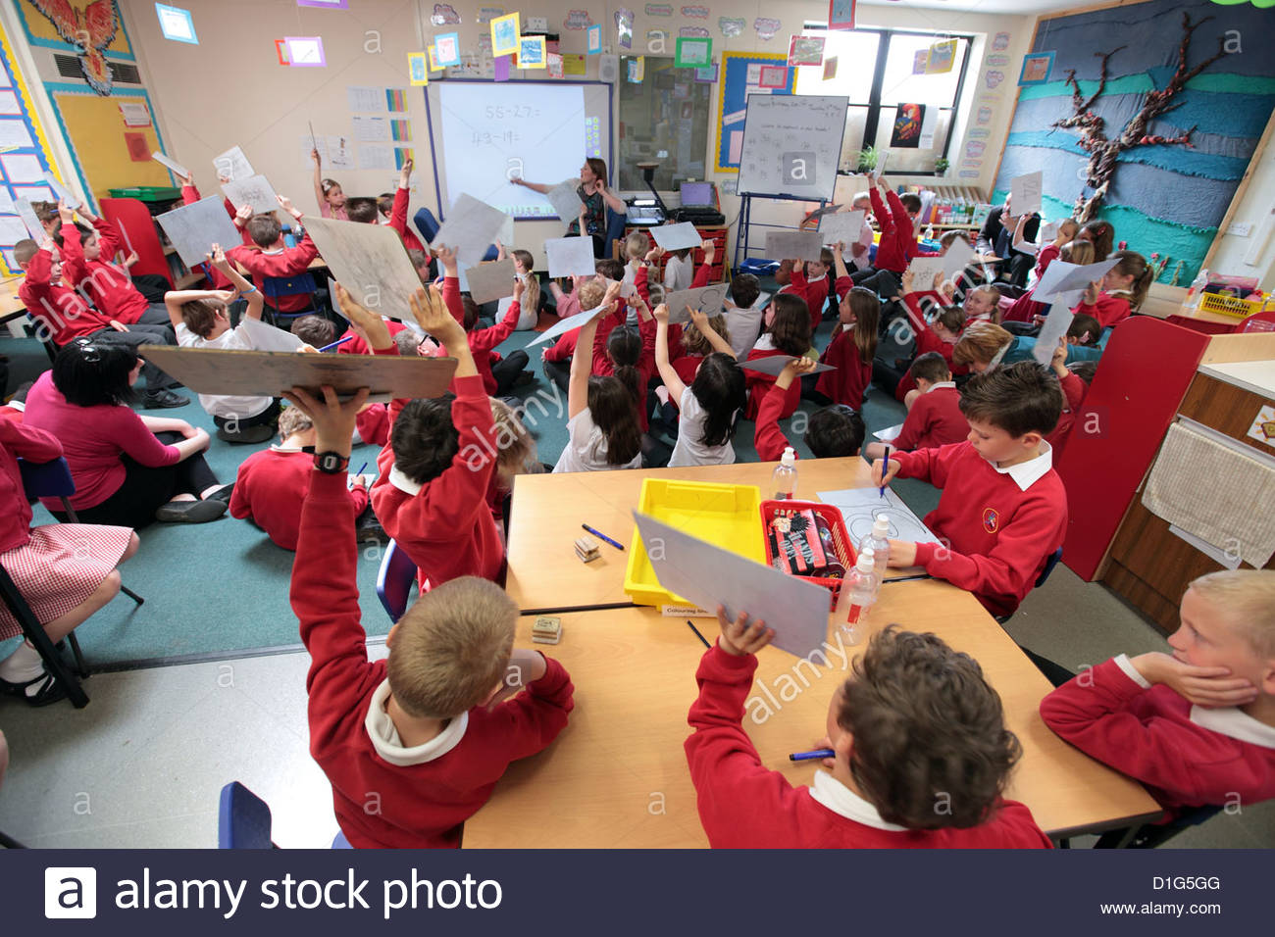
Primary junior school Mathematics Maths class, hands up with the answers, UK.

Slide 23
Školská uniforma
Žiaci musia mať oblečené školské uniformy. Každá škola má svoju vlastnú uniformu.
Spravidla je to biela polokošeľa, modrý sveter s logom školy a pre chlapcov čierne nohavice, pre dievčatá čierne sukne, resp. šatové sukne. Kvôli jednote obliekania veľa škôl uprednostňuje, aby deti mali tmavé bundy aj topánky. Na niektorých školách dokonca učiteľky nesmú mať oblečené nohavice.

Slide 24
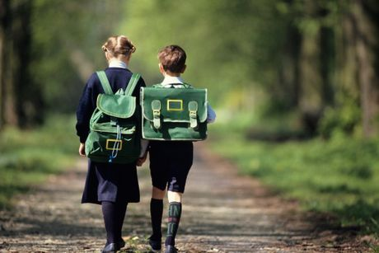

Slide 25
Žiadna aktovka
Žiaci do školy síce nosia školskú tašku, ale je to len taška na 2 knižky a 1 zošit. Do zošita sa zapisuje doma aj v škole, ako deti čítajú. Knižky – jedna je zo školskej knižnice, ktorú má dieťa požičanú na týždeň a tá druhá je podľa vlastného výberu a čitateľskej chute.
V batôžteku majú deti obed. Fľašu s vodou si nenosia. Každý žiak ju má vo svojej triede. Tak isto na stolíkoch majú pastelky, zošity, ceruzky, perá. Učebnice sa používajú málo. Ak niečo treba k štúdiu, dostanú to žiaci nakopírované.

Slide 26
Školský deň
Škola sa otvára o 8,50 hod. a vyučovanie začína o 9,00 hod. Žiaci sa v prvom bloku zameranom na literatúru (pri menších deťoch na učenie sa písmen, čítanie, písanie) učia do 10,45. Pracuje sa v skupinách, práca je odstupňovaná podľa šikovnosti detí.
Potom nasleduje 15-minútová prestávka, počas ktorej deti dostanú ovocie a zeleninu a poväčšine sú vonku na školskom ihrisku a strážia ich ďalší učitelia.
Od 11-tej hodiny nasleduje hodinová výučba zameraná najmä na matematiku a počty. Učiteľ najprv vysvetlí žiakom sediacim na koberci, čo sa budú učiť a čo budú robiť, a potom sa delia na skupiny. Každá skupinka sa učí so svojím učiteľom alebo aj samostatne. Opisovanie je považované za hanbu.
Od 12,00 do 13,00 majú žiaci obedovú prestávku. V jednej časti jedálne jedia deti obed prinesený z domu (sendvič, jablko...), v druhej časti sedia deti, ktoré majú školský obed. Väčšina škôl ponúka žiakom výber z rôznych druhov jedál. Niektoré deti dokonca odchádzajú na obed domov a rodičia ich privedú opäť na poobedné vyučovanie. Po jedle sa idú žiaci hrať na školské ihrisko alebo naspäť do triedy.
Popoludňajšie vyučovanie sa začína o 13,00 a končí sa 15,00. Opäť sa zapisuje dochádzka. Žiaci v tomto bloku majú buď hudobnú, výtvarnú, pracovnú, telesnú výchovu alebo počítače, históriu či vedu. Podľa toho, aký deň v týždni je. Po vyučovaní už prichádzajú pre žiakov rodičia a odchádzajú spoločne domov.

Slide 27
Žiadne známky, iba pochvaly
Žiaci nemajú žiacke knižky a ani známky. Hodnotenie je slovné na konci každej práce a vyučovacej jednotky. Ak žiaci vykonajú dobrú prácu, dostanú aj nálepku na mikinu. Počas roky môžu zbierať aj body a za istý počet bodov si vybrať hračku alebo školskú pomôcku.
Ďalším dôležitým bodom v hodnotení žiakov je zhromaždenie (assembly), ktoré sa konajú vo viacúčelovej hale, niekoľkokrát do týždňa. V hale sa stretnú všetky ročníky, posadia sa na zem a počúvajú riaditeľa školy alebo žiaka prezentujúceho svoju prácu. Vždy je ocenený žiak, z každej triedy, ktorý daný týždeň urobil veľký pokrok v učení, alebo sa vzorne správal. Na toto zhromaždenie sú vždy pozvaní aj rodičia úspešných žiakov.

Slide 28
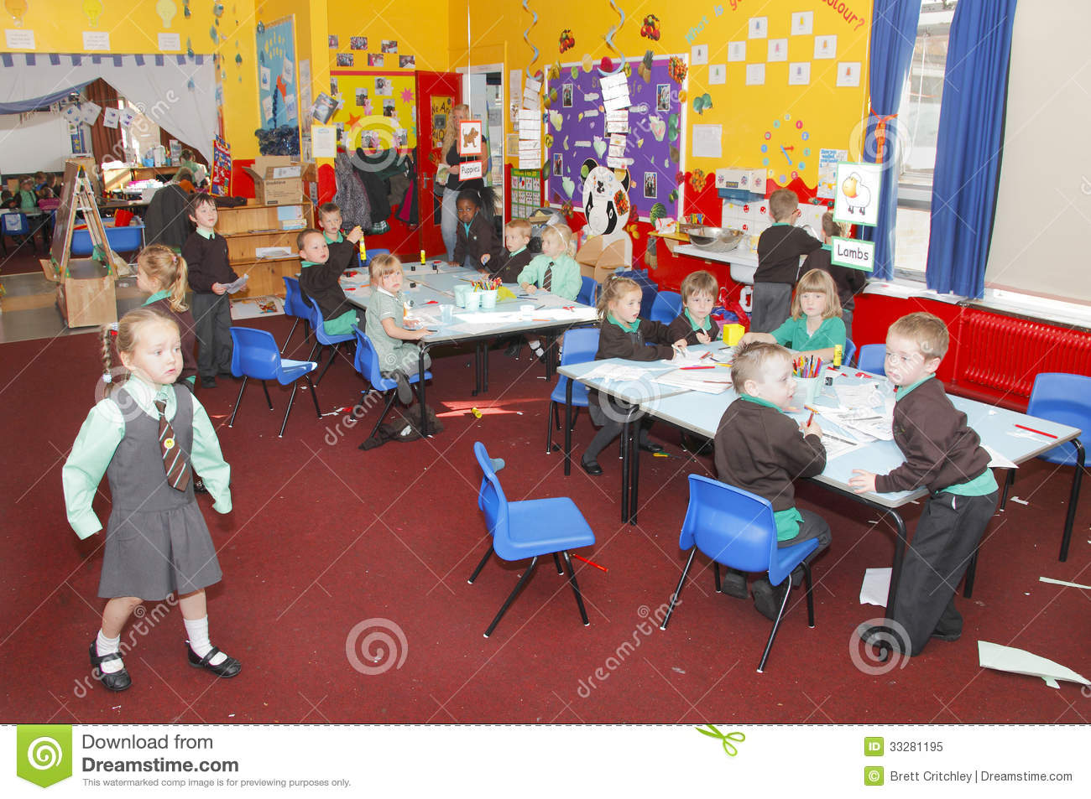
UK infant school classroom

Slide 29
MŠ -video
https://www.youtube.com/watch?v=Ril6ouQfpww

Slide 30
Zaujímavosti Čo ak dieťa neposlúcha?
Ak žiaci robia to, čo by nemali, sú najprv napomenutí učiteľom a potom sú vyradení z výučby. To znamená, že si idú sadnúť dozadu triedy, tvárou k stene. Ďalším stupňom je, že sú vyradení na určitú dobu z triedy a idú si buď sadnúť na chodbu alebo do inej triedy, tiež tvárou k stene. Jedným z posledných stupňov je vyradenie dieťaťa zo školy na určitú dobu a konečným stupňom je definitívne vyradenie zo školy.

Slide 31
Súkromné vzdelávanie v Británii
Radikálnejšie reformy boli najviac pozorovateľne v prípade súkromného vzdelávania, ktoré sa začalo rozvíjať hlavne v 70. rokoch. Zasadnutie po roku 1974 varovalo učiteľov , aby čo najskôr zredukovali na minimum súkromné vzdelávanie a prípadne sa ho úplne zbavili. Aj keď túto reformu chceli uplatniť, nakoniec to systém kráľovstva neumožnil a celé rozhodovanie, kam dieťa pôjde do školy ostalo na rodičoch dieťaťa a nebolo ovplyvnené zákonom.

Slide 32
Rodičovské združenia
Rodičia sa na triedne schôdzky zapisujú do časového rozpisu na dverách každej triedy. Jedno dieťa - 5 minút. Samotné združenia rodičov prebiehajú v školskej hale alebo telocvični, a to pre všetky triedy naraz. Každá trieda má svoj stôl, kde sedí učiteľ.

Slide 33
Univerzitné štúdium v Anglicku a Walese
Univerzity tu ponúkajú najvyššiu kvalitu vzdelávania. Státisíce medzinárodných študentov, ktorí prichádzajú každoročne študovať do Veľkej Británie, čo robí z tejto krajiny, hneď po USA, číslo 2 pre voľbu zahraničného štúdia. Vzdelávanie tu má stáročnú tradíciu a ponúka akademickú kvalifikáciu uznávanú a oceňovanú po celom svete.

Slide 34
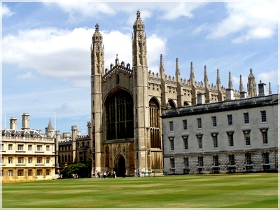
Univerzita Cambridge

Slide 35
Hlavnou pýchou Cantab ako sa skrátene Cambridge hovorí je počet laureátov Nobelovej ceny s diplomom z tejto univerzity. Žiadna iná vysoká škola nevychovala 83 držiteľov tohto prestížneho ocenenia udeľovaného vedcom, spisovateľom alebo politikom. Absolventi Cambridge sa uplatňujú prakticky vo všetkých oblastiach ľudského života.

Slide 36
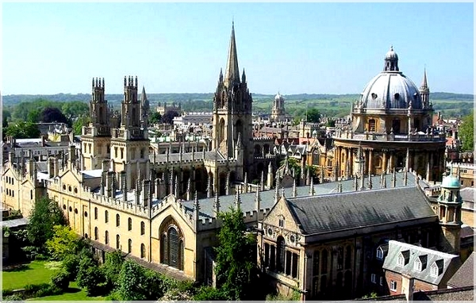
Univerzita Oxford

Slide 37
Táto elitná univerzita ponúka nielen vynikajúce vzdelanie, ale vytvára aj neuveriteľne intenzívne prostredie. To, čo tu študenti získajú do života, nepochádza len od učiteľov. Oxford robia Oxfordom ľudia, ktorí tam sú, aj študenti. Oxford je Oxfordom kvôli nekonečným debatám ktoré sa tam vedú. Na univerzite sa postupne vytvorilo veľa kolégií.
Zaujimavosťou týchto dvoch škôl s najvyšším renomé v Británii je, že hoci ich ľudia spájajú do jedného spoločného názvu Oxbridge, študent, ktorý sa prihlási na prijímačky na Oxford, je automaticky vyradený z prijímacích skúšok na Cambridge. Ak sa chcete dostať na jednu z týchto škôl, príprava na prijmacie konanie môže trvať aj rok. Treba napísať dobrý životopis a priložiť hodnotné odporúčania.

Slide 38
Bibliografické odkazy
KEN, J. 2008. Education in Britain. Great Britain : Polity. ISBN 978-0-7456-2575-1
JEŽKOVÁ, V.; DVOŘÁK, D.; CHAPMAN, C. a kol. 2010. Školní vzdělávání ve Velké Británii. Praha : Karolinum. ISBN 978-80-246-1784-8
PRUCHA, J. 1999. Vzdělávání a školství ve světě . Praha : Portál. ISBN 80-7178-290-4
Internet:
SPAČKOVÁ, Z. 2015. Školy v Anglicku bez známok a bez aktovky. [online]. [cit. 2015. 16.04.] Dostupné na internete: https://www.rodinka.sk/predskolak/skolak/skoly-v-anglicku-bez-znamok-a-bez-aktovky/
http://www.saaic.sk/nrcg/Handbook/countries/GB/indexb.htm

Slide 39
Ďakujem za pozornosť

